Slide 1
Вронская Валерия школа Интеграл
Арканоид
Аркадная игра, где требуется очистить игровое поле от блоков, попадая по ним шариком
2025

Slide 2
Введение
Разработанная игра позволяет окунуться в мир компьютерных игр 80-х годов. Правила игры:
Игрок управляет небольшой платформой-ракеткой
Платформу-ракетку можно передвигать горизонтально от одной стенки до другой
Ракетку следует подставлять под летящий шарик и отбивать, чтобы тот не упал вниз
Удар шарика по кирпичу приводит к разрушению кирпича
После того как все кирпичи на данном уровне разбиты, игра заканчивается

Slide 3
Описание реализации
В программе использовано более пятисот строк кода и определено более десяти функций. Программа использует следующие методы:
Pygame

Slide 4
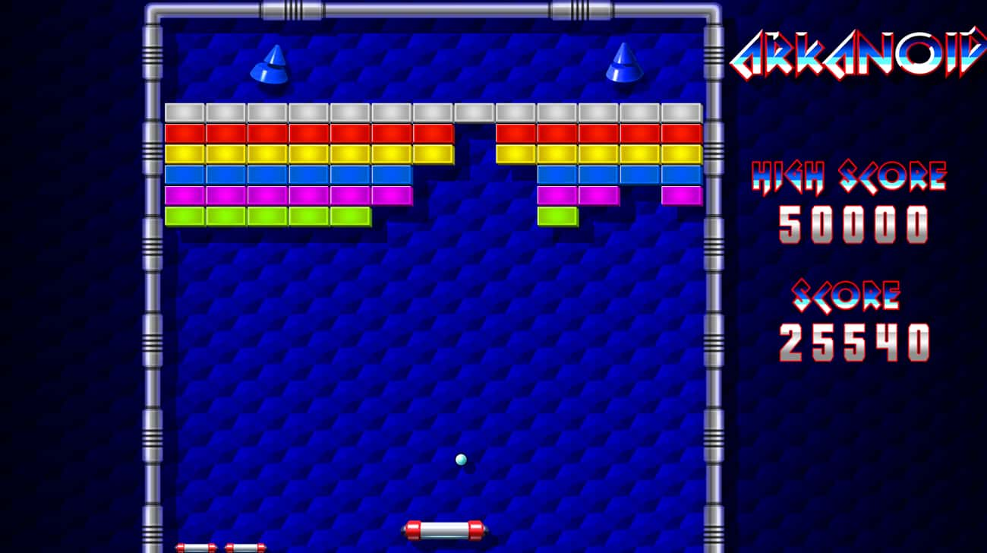
Внешний вид программы

Slide 5
Заключение
Дальнейшие планы по развитию программы:
Увеличить количество уровней
Сделать различную скорость для разных уровней игры
Создать статистику попыток
Создать профиль игрока

